Slide 1
Репортаж
В детском саду прошел конкурс: «Дары моря» по изготовлению коллажей, поделок из ракушек, камней, песка.
В котором активное участие приняли родители, дети и педагоги.
Работа были изготовлены разной формы, цвета, разнообразных композиций и сюжетов.
Большое спасибо всем участникам!

Slide 2
В июне из моря ракушка взялась, А осенью в теплый карман забралась. И столько она рассказала историй…

Slide 3
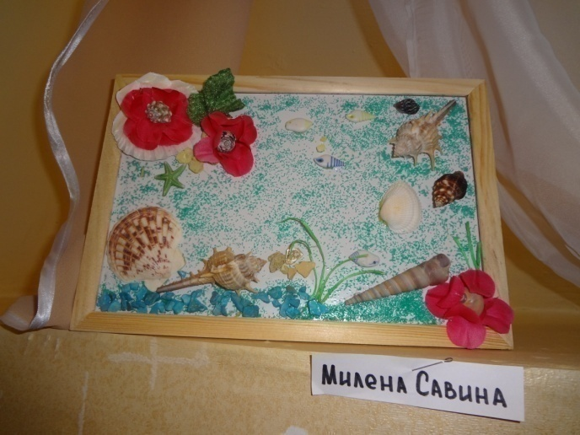
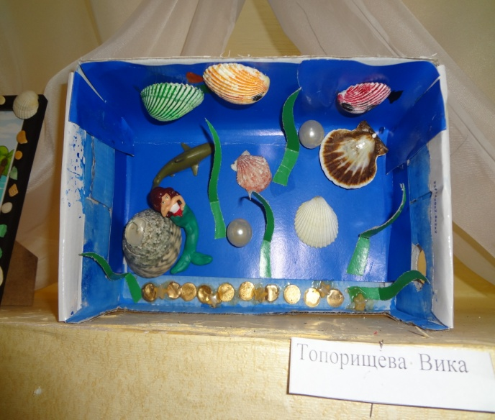
Если ты ракушку в море Отыскал среди камней. Мир чудес - в твоей руке!

Slide 4
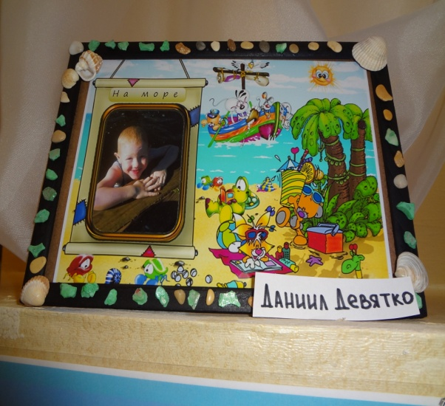
Ни матрица, ни подушки – Море спит в пустой ракушке

Slide 5
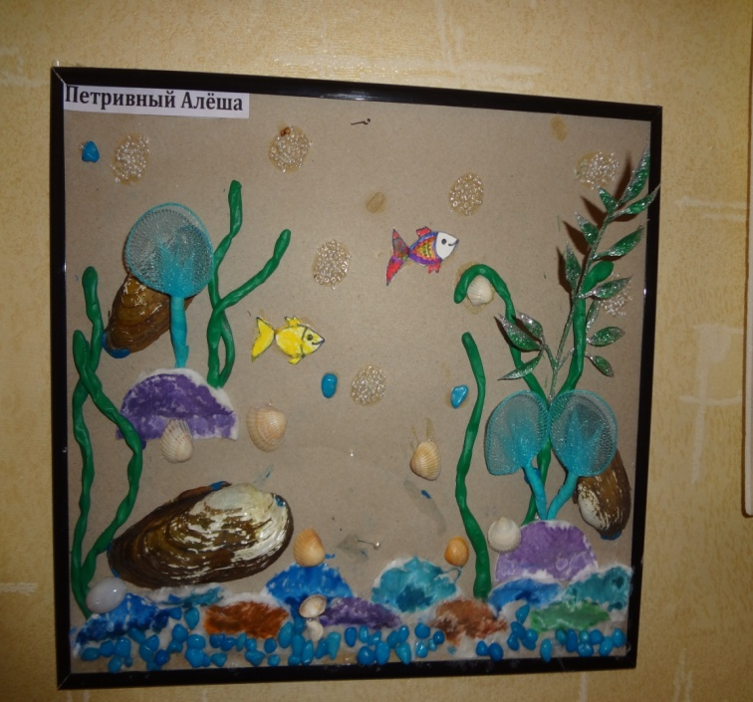
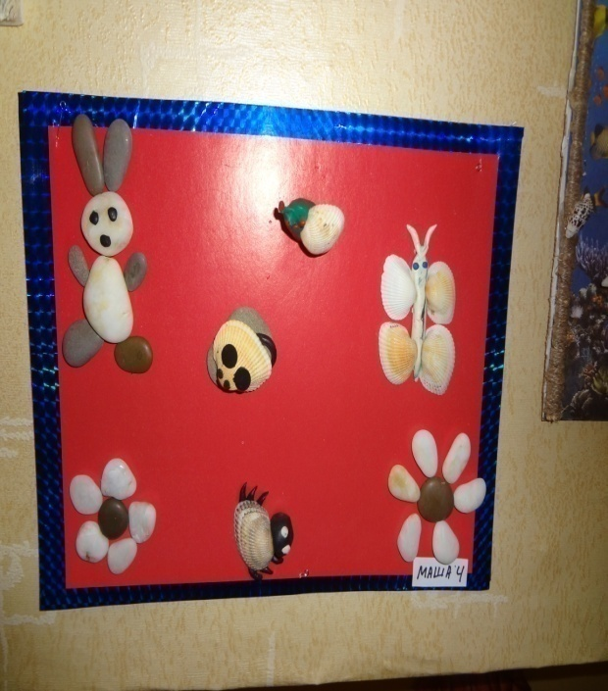
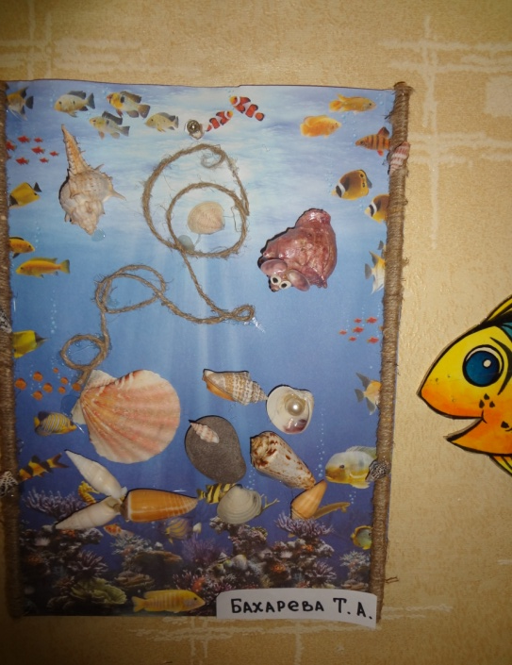
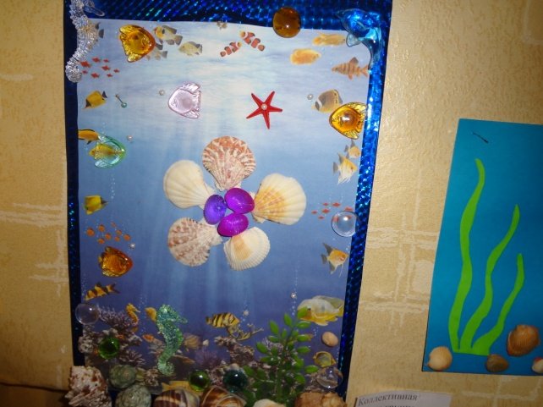
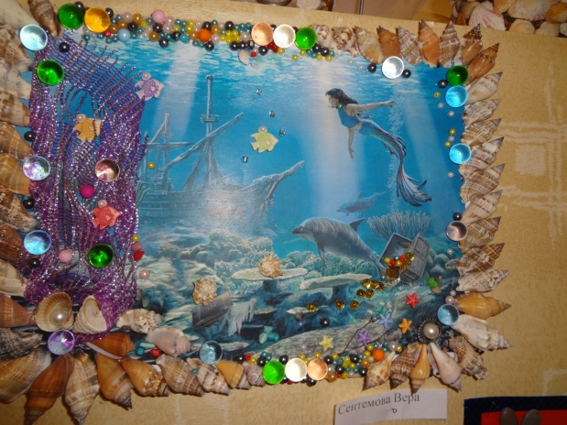

Slide 6
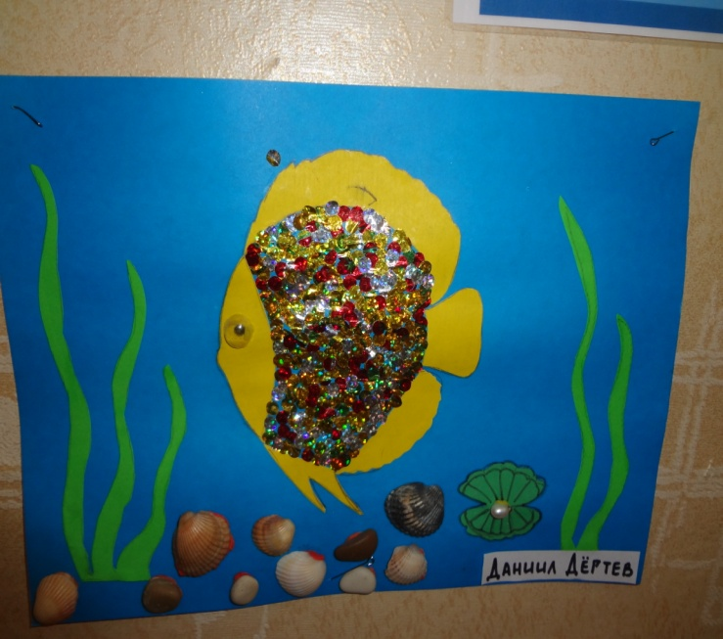
Ты на миг дыханье задержи, Раковину к уху приложи, - Ветер надувает паруса, Сердце снова верит в чудеса!

Slide 7
Море вынесло ракушки На пологий бережок И как будто для просушки Положило на песок.
Лежали на пляже кругом безделушки,
Простые игрушки, пустые избушки,
Пустые избушки, дома - завитушки,
Дома – завитушки, морские ракушки

Slide 8
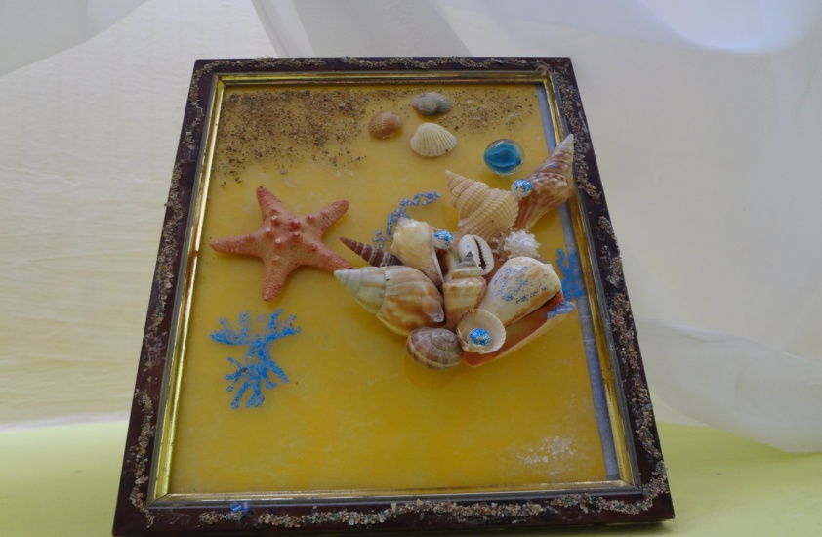
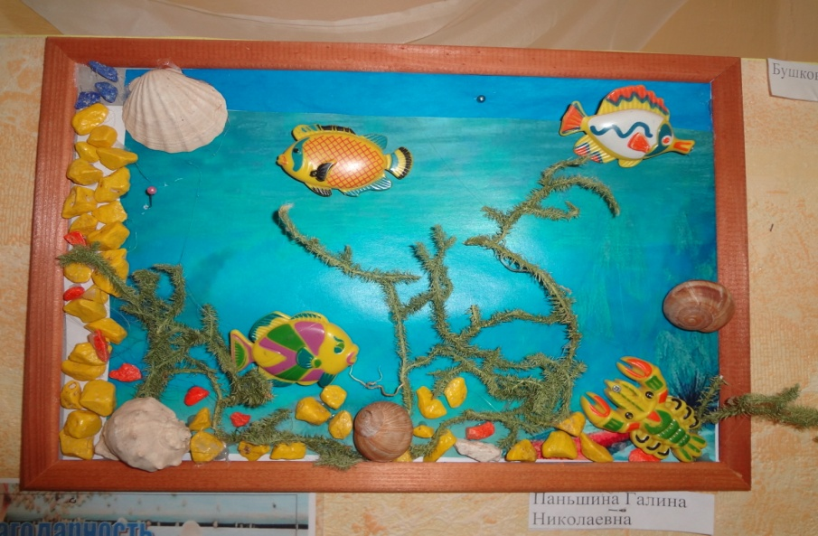
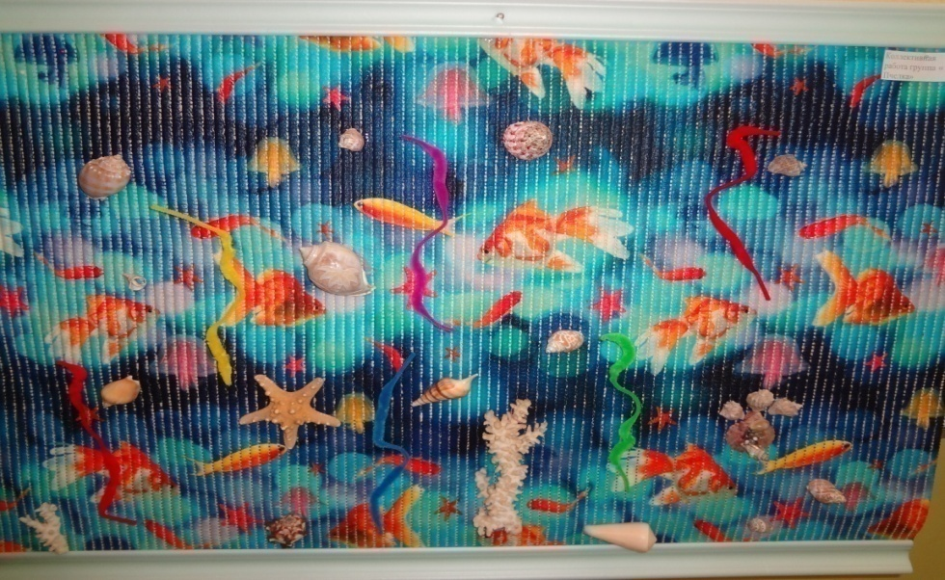
Морскую ракушку в ладошке держу И очень находкой своей дорожу. Не раз вспоминать, как морская волна Ее принесла мне с песчаного дна.

Slide 9
На песке лежит ракушка Перламутровое ушко. Я смеюсь, а море дышит И она все это слышит

Slide 10
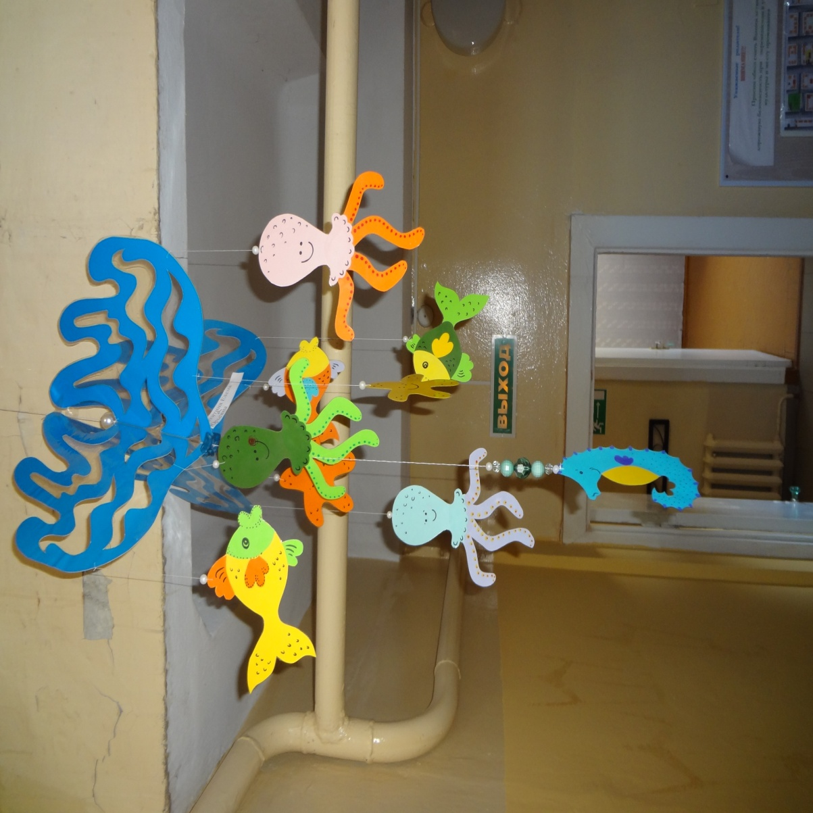

Slide 11
